Slide 1
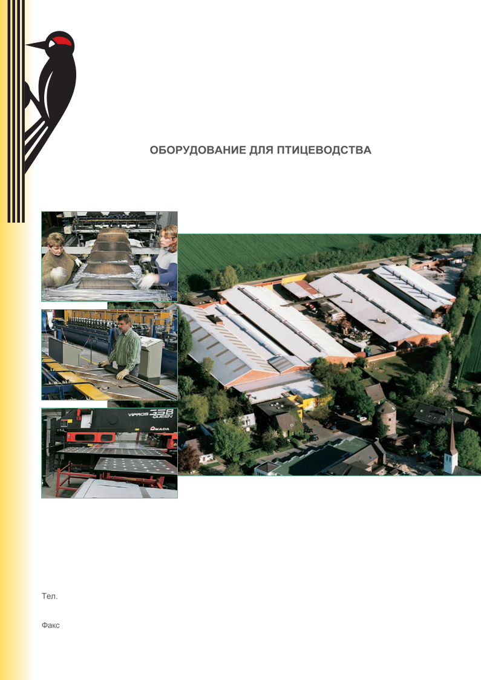

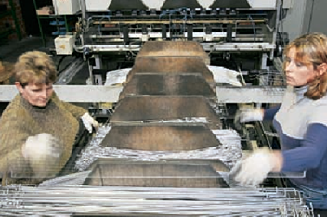
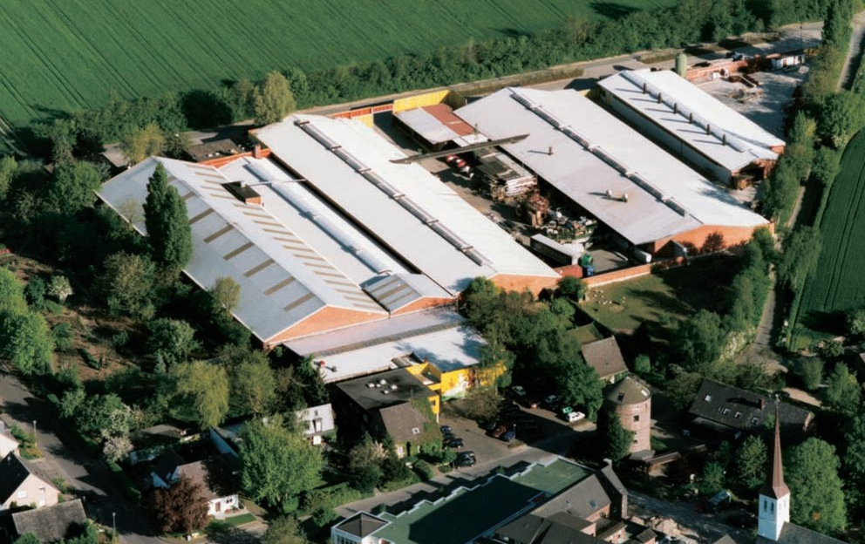
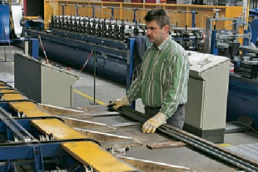
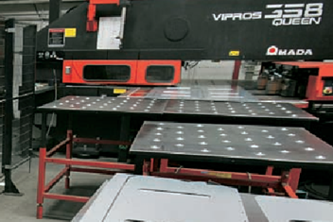
ТЕХНОЛОГИЧЕСКИЕ РЕШЕНИЯ СОДЕРЖАНИЯ ПТИЦЫ НА ОБОРУДОВАНИИ ШПЕХТ

Slide 2
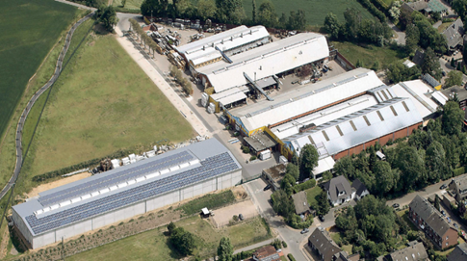
Фирма Шпехт-ТЕЗО Тен Эльзен ГмбХ & Ко.КГ. Германия является производителем и продавцом технологического клеточного оборудования для птицеводства.
Основана в 1961 году Йоганнесом Тен Эльзен, фирма является новатором в деле развития клеточного оборудования. Собственное производство в г. Зонсбек (Северная Рейн-Вестфалия), состоящее из 18.000 м2 производственных площадей, позволяет не только отслеживать качество продукции, но также выполнять индивидуальные заказы и предлагать нашим клиентам решения, которые в состоянии предложить только продавец, который опирается на ноу-хау производителя оборудования.

Slide 3

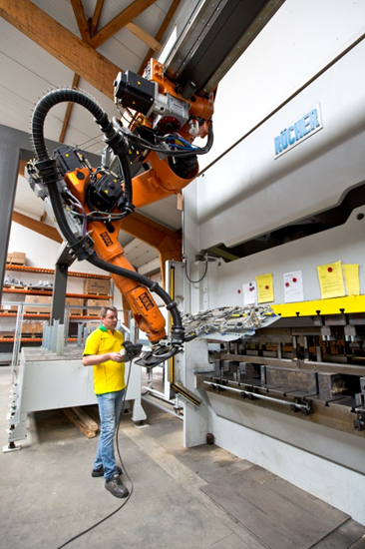
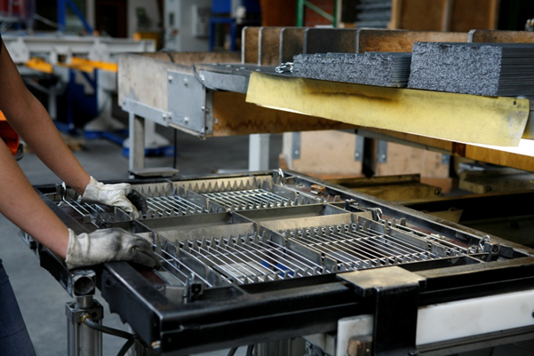
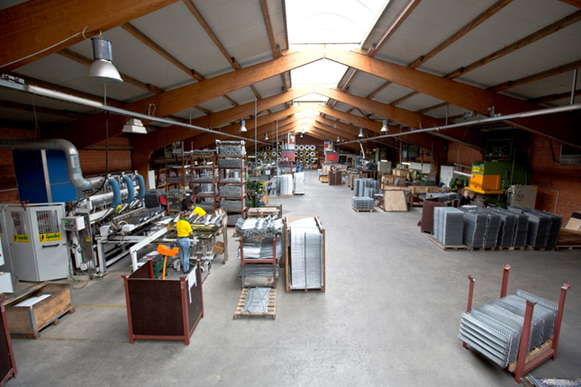
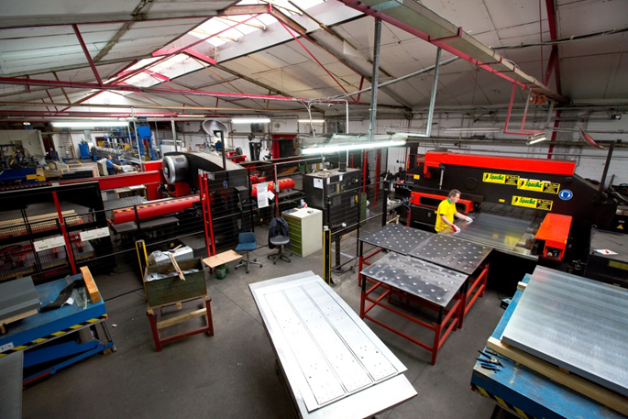

ПРОИЗВОДСТВО
Немецкое сырье, европейские комплектующие
Производственная база располагает штамповочными, гибочными, фрезерными станками, профилегибочными станами и робототехникой
Собственное производство ходовых и опорных роликов, валов, шарикоподшипников и специальных болтов.
В отличие от конкурентов мы сами обрабатываем проволочное сырье.
Все сетчатые изделия оцинкованы и имеют высокую износостойкость.
Лучшее сырье, точная металлообработка на собственных производственных площадях, полностью оцинкованное исполнение характеризует клеточное оборудование «Шпехт».

Slide 4

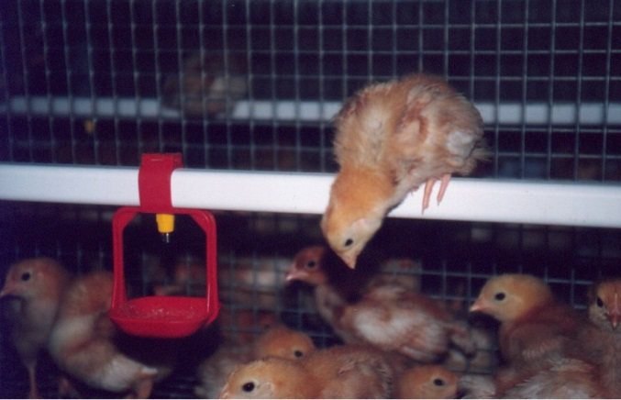
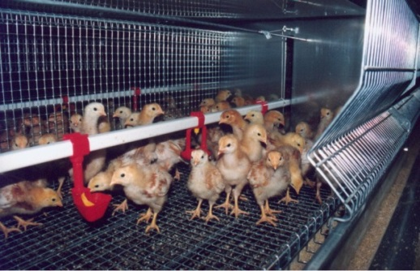
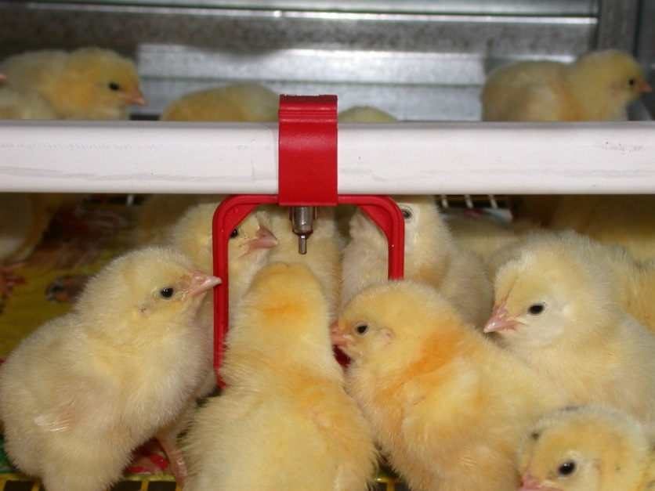
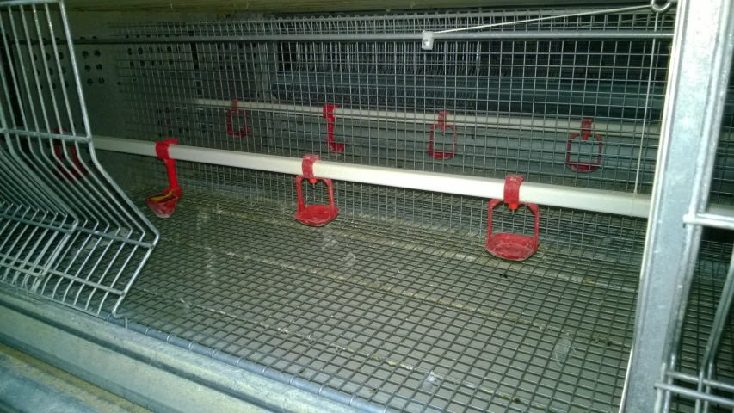
Шпехт производит клеточные батареи для содержания:
Ремонтного молодняка от 1 дня до 17 недель

Slide 5
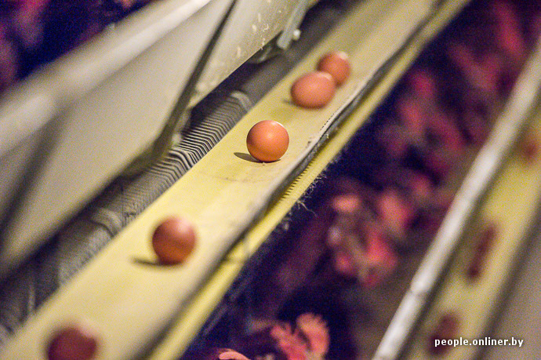
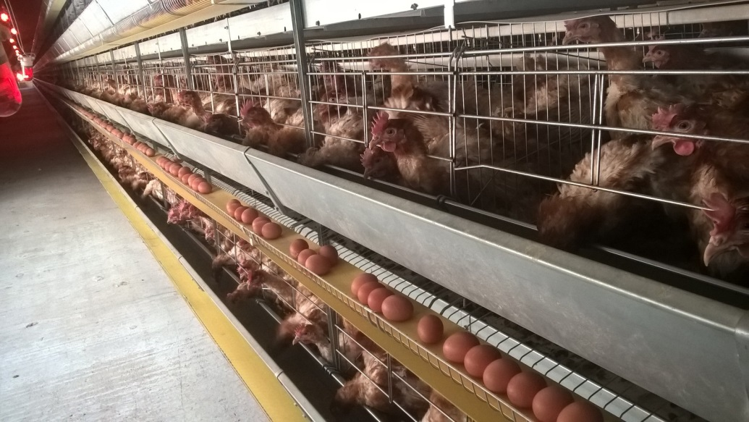
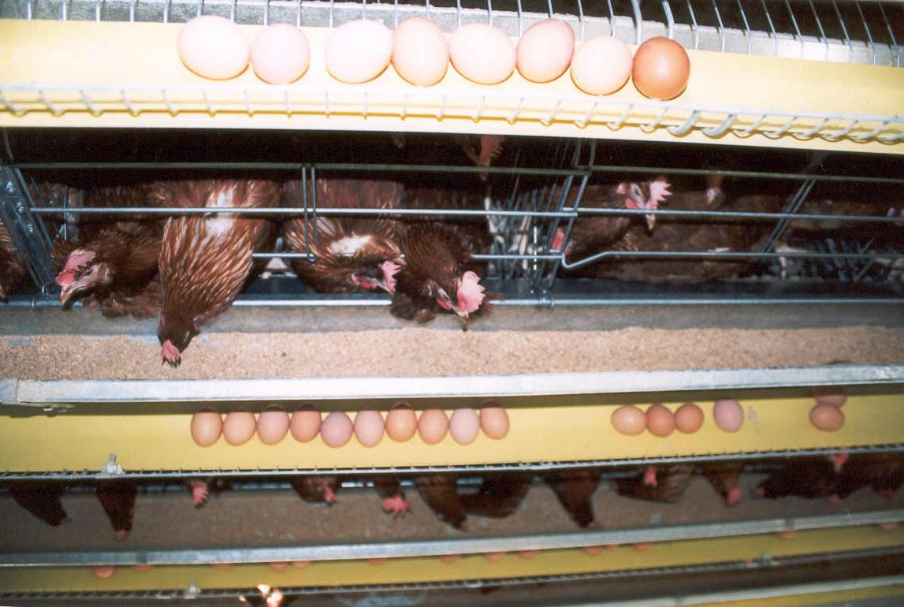
Кур-несушек

Slide 6
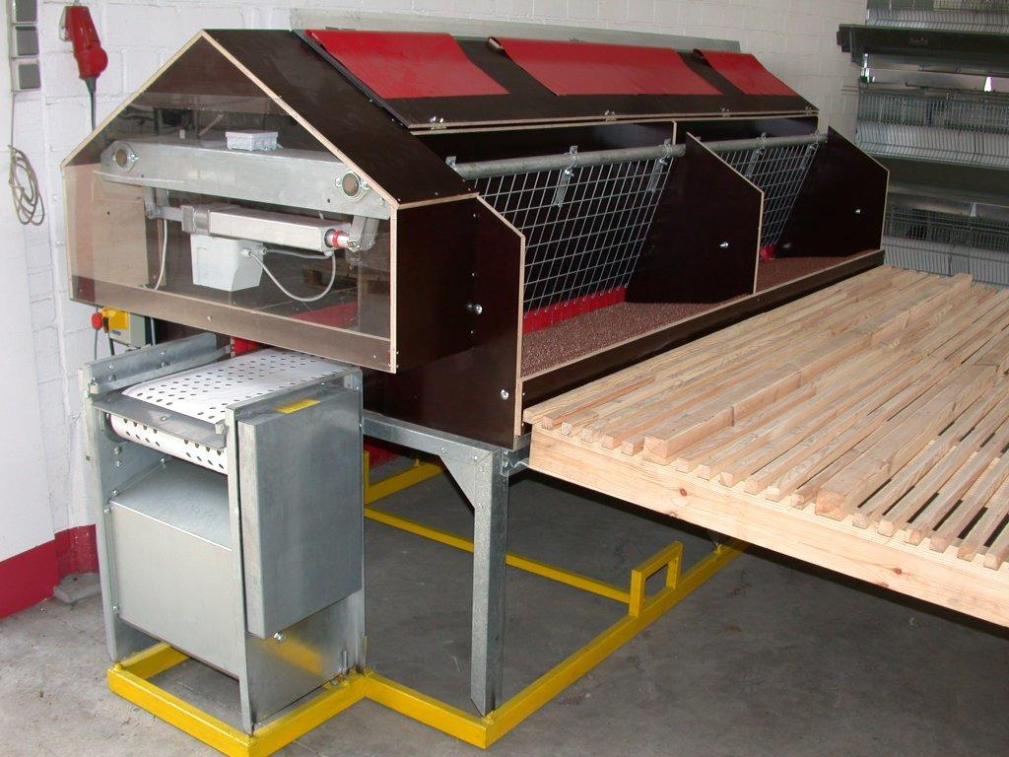
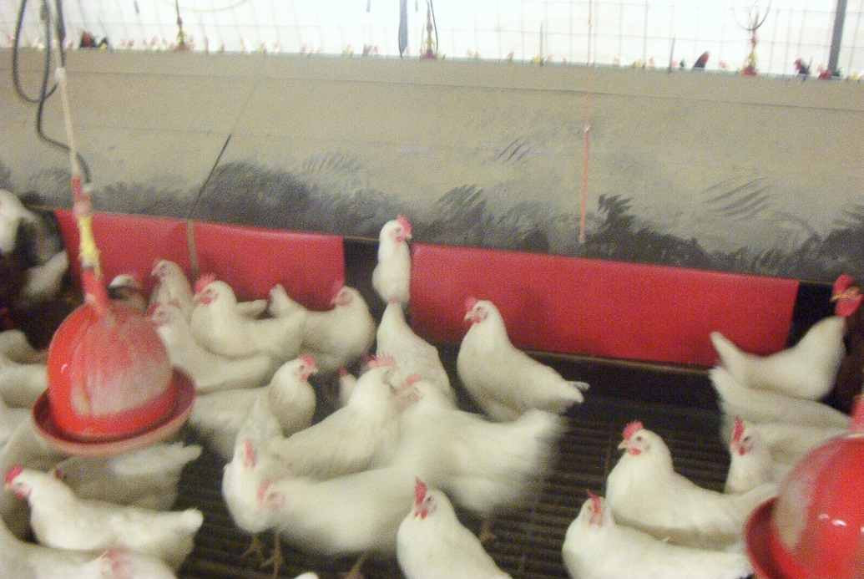
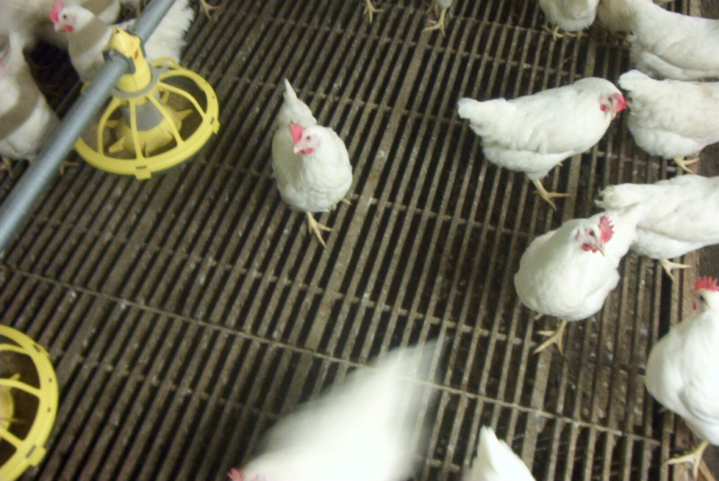
Автоматические гнезда для напольного содержания кур-несушек и родительского стада

Slide 7
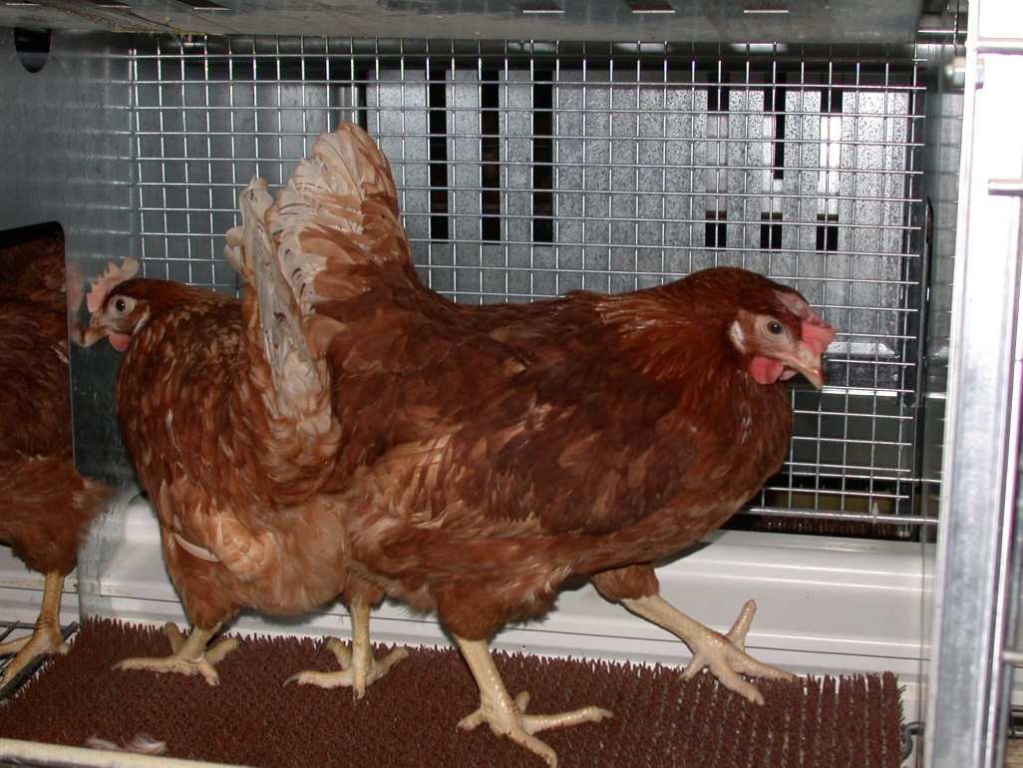
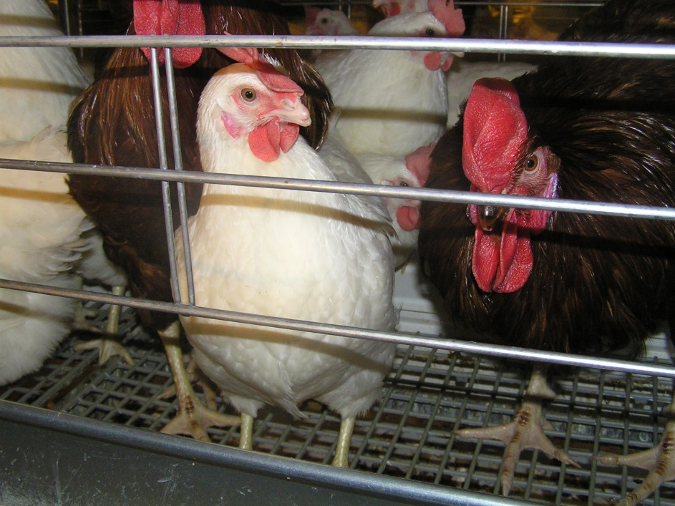
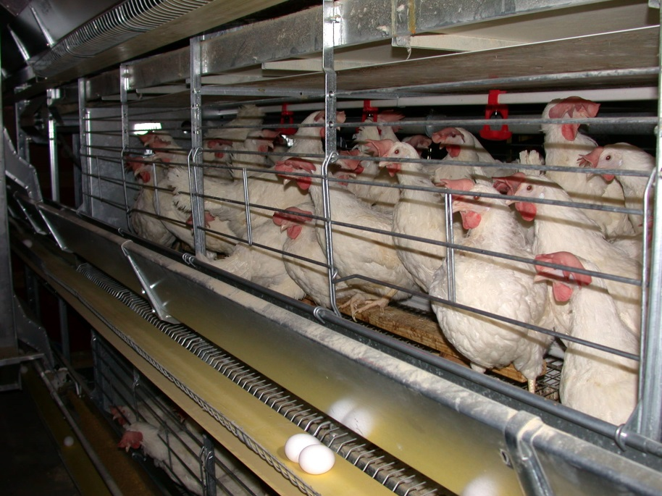
Родительского стада в группах с
естественным осеменением

Slide 8
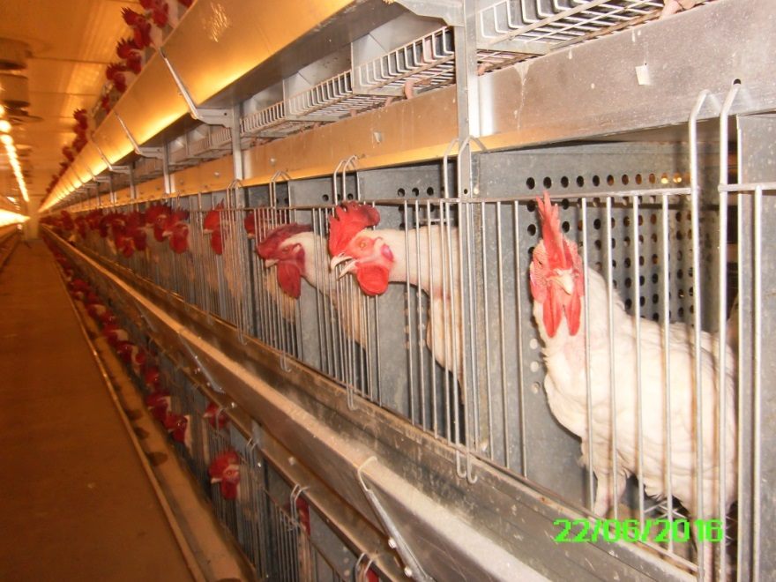
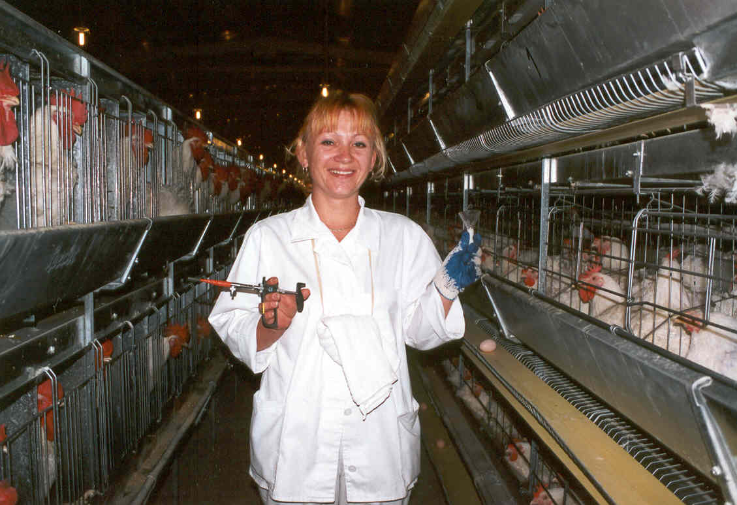
Батереи для искуственного осеменения

Slide 9
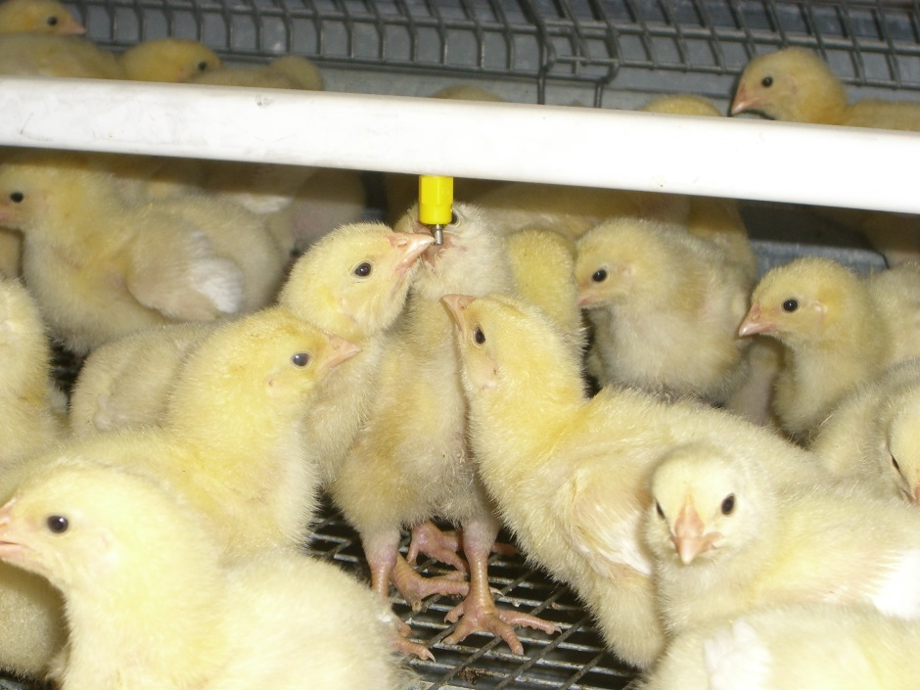
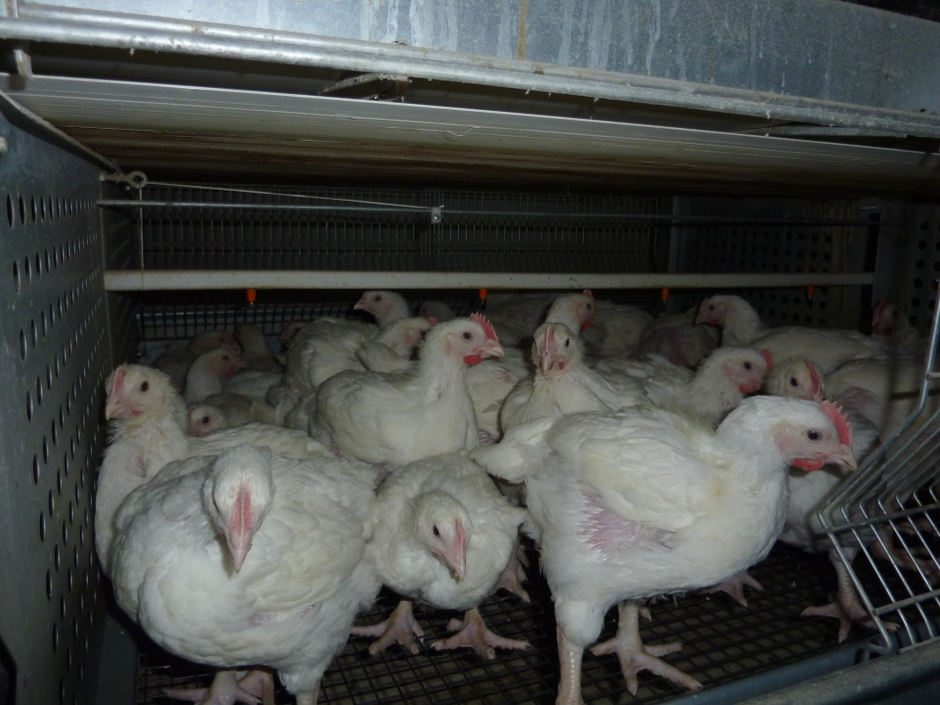
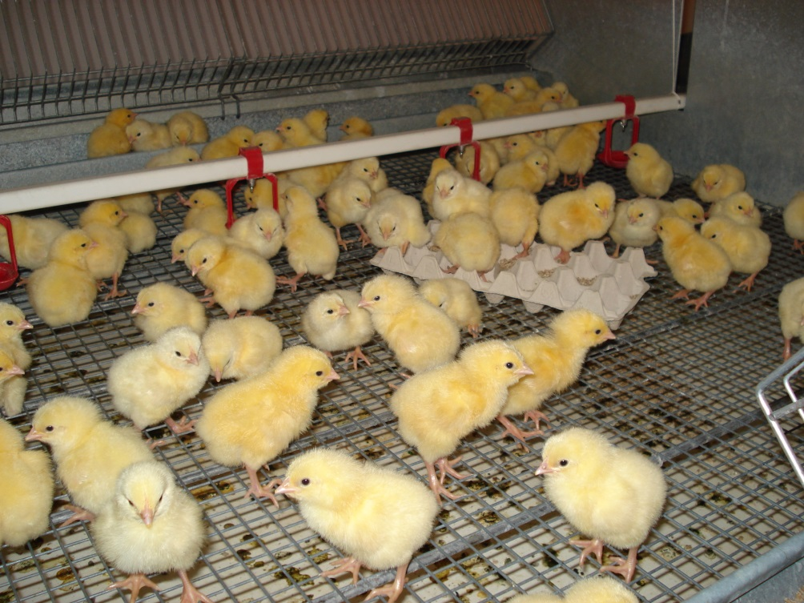
Бройлеров

Slide 10
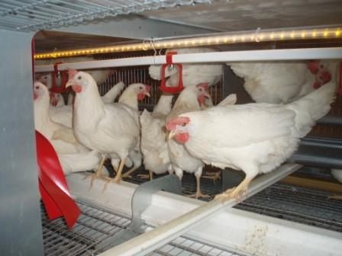
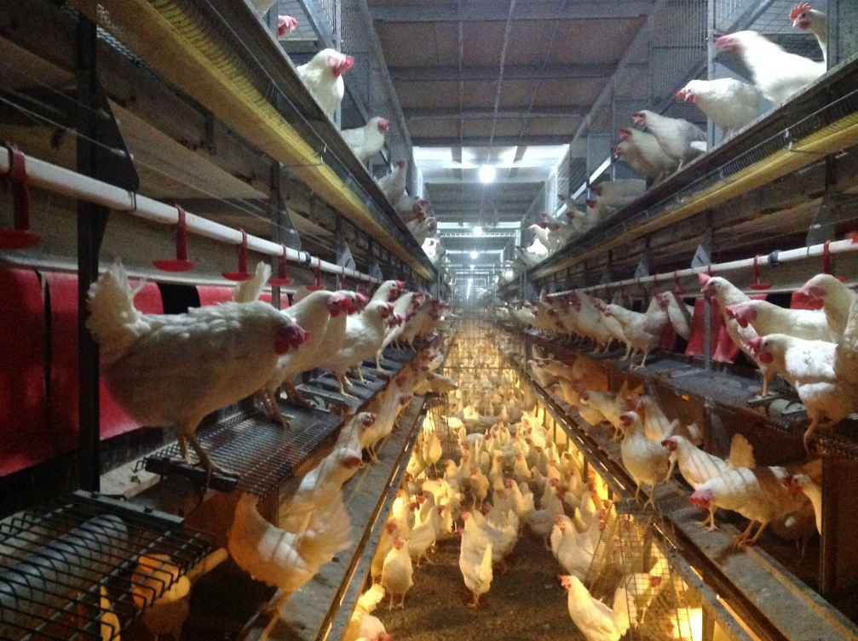
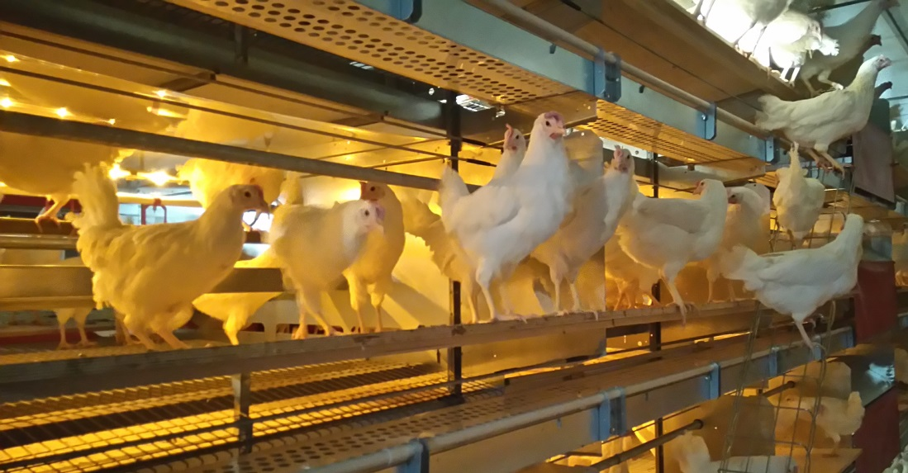
Альтернативные системы содержания птицы, согласно требованиям ЕС

Slide 11
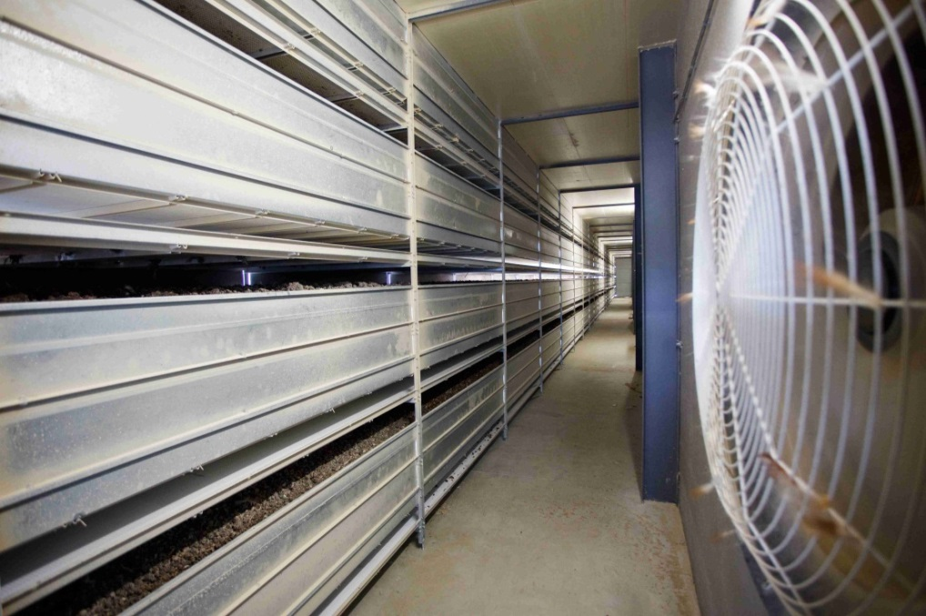
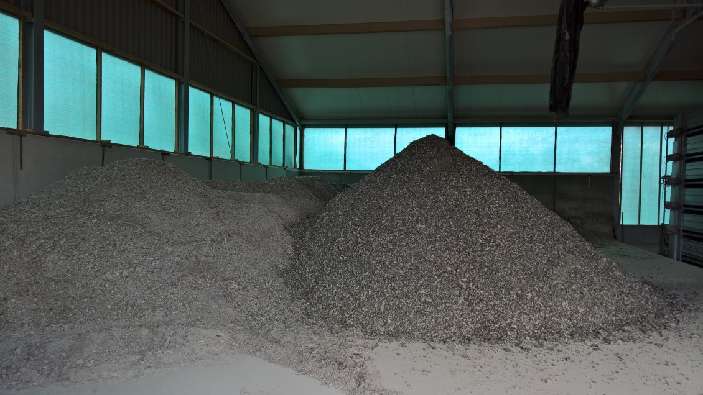
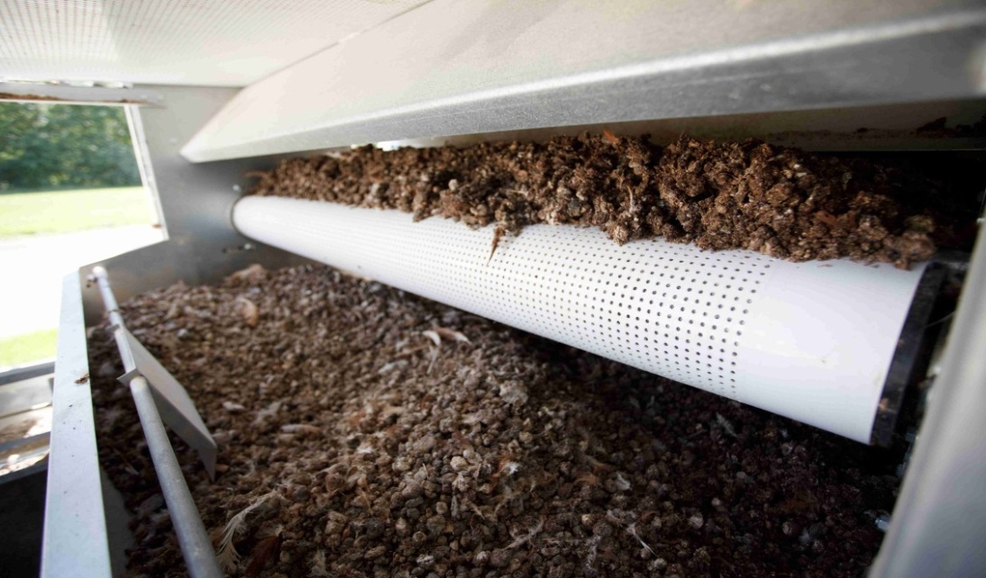
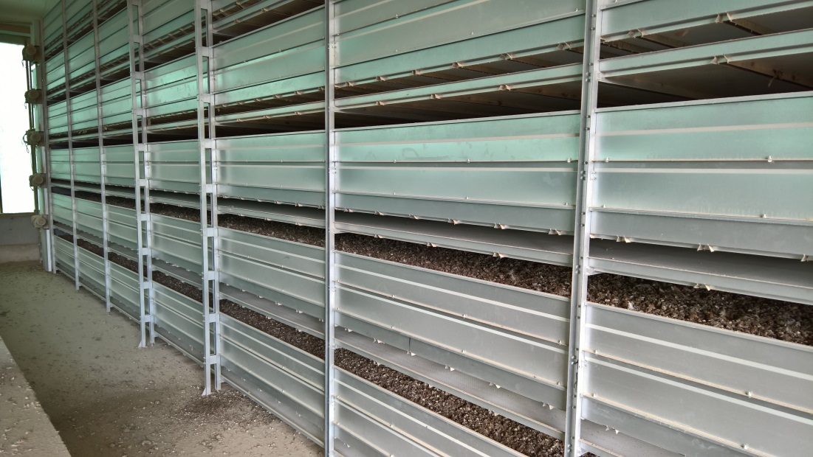
Установки для сушки помета

Slide 12
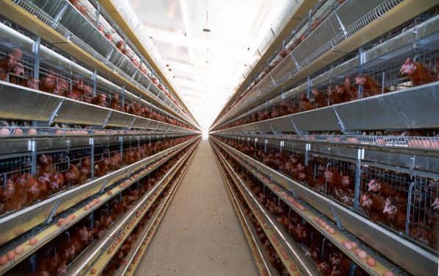
Конструктивные особенности
Принцип модульной конструкции, лежащий в основе главной рамы батареи -- залог простого и быстрого монтажа, который проводится под руководством высококвалифицированных специалистов фирмы.
Стабильная конструкция со стойками
на расстоянии 1,20 м. позволяет производить установку в 3, 4, 5 и 6 ярусов без дополнительного структурного укрепления. Вставной тип перегородок добавляет конструкции стабильности.
При 7, 8, 9 и 10-ярусных конструкциях мы работаем, как правило, с промежуточной рабочей площадкой.

Slide 13
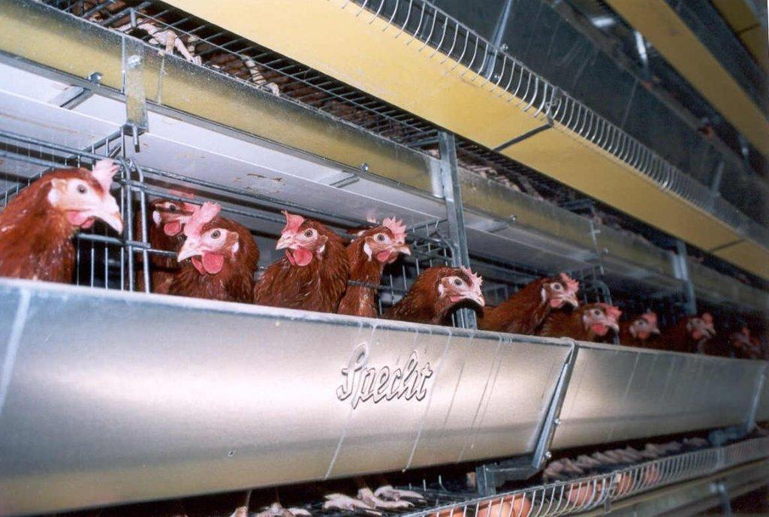
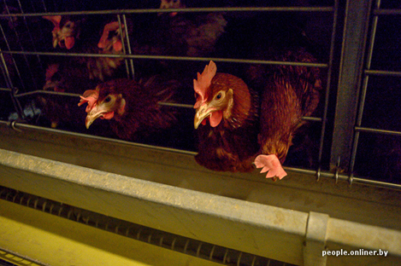
особенности
Конструктивные особенности
КЛЕТКА
Конструкция клетки создана в результате:
Прикладных исследований;
Практического опыта. Первая батарея с непрерывным пометным конвейером была представлена компанией Шпехт в 1967 году
Преимущества:
Сетчатые перегородки облегчают контроль за птицей, обеспечивают оптимальное распределение воздуха внутри птичника;
Оптимальный размер клетки в значительной степени предотвращает реакцию побега и стресс птицы.
Полная механизация процессов кормления, поения, пометоудаления.

Slide 14

онструктивные особенности
Конструктивные особенности
ДВЕРКИ
Легкие в эксплуатации, раздвижные;
Поперечные металлические прутья
Возможность одновременного кормления в клетке 7 птиц
Ускорение процессов заселения птицы (дверки можно открывать полностью)
Упрощает работу персонала по уходу за птицей

Slide 15
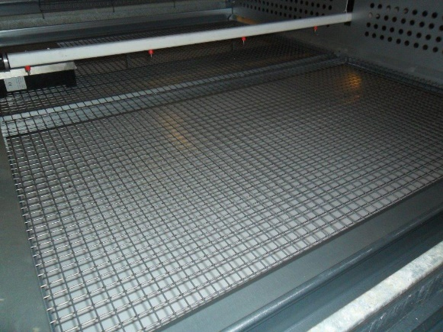
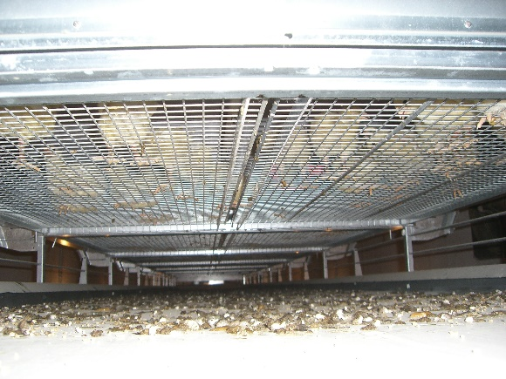
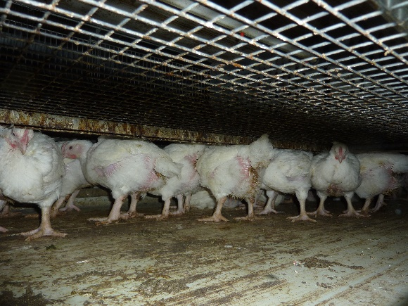
нструктивные особенности
Конструктивные особенности
ПОЛИКИ ДЛЯ КЛЕТОК
Формируются с напряжением, что дает преимущества для беспрепятственного скатывания яиц на ленту яйцесбора;
Предотвращает образование «гнездового прогиба»;
Предотвращает образование наминов;
Птица не находится в контакте с пометом;
Выдвижная система поликов в бройлерной батарее позволяет перемещать взрослую птицу на ленту пометоудаления с целью ее дальнейшей транспортировки в тыловую часть птичника , а затем на ленточный поперечный транспортер. Травматизм птицы минимален;
Оцинкованное исполнение увеличивает срок эксплуатации.

Slide 16
Конструктивные особенности
Система кормления мобильным кормораздаточным бункером с запатентованным дозировочным устройством
Наша цель – система кормления должна соответствовать физиологическим особенностям птицы
От правильной организации этого процесса зависит успех получения коммерческой выгоды птицеводческого предприятия. При раздаче корма кормораздаточным бункером птица получает в течение дня свежий, полноценный и равномерный по составу корм в дозированном количестве

Slide 17
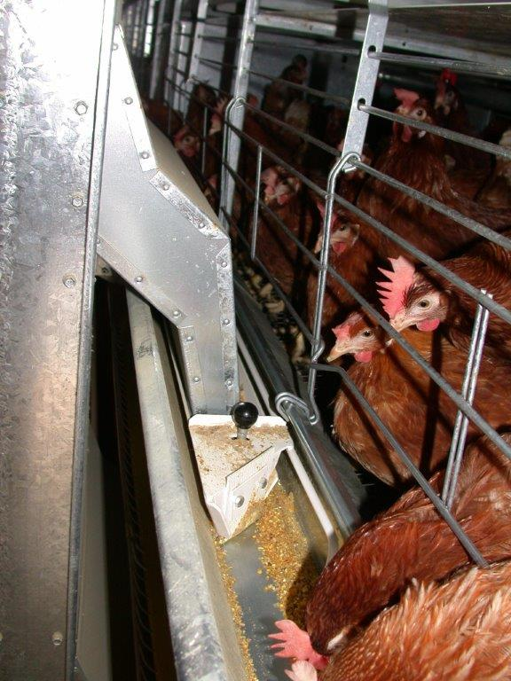
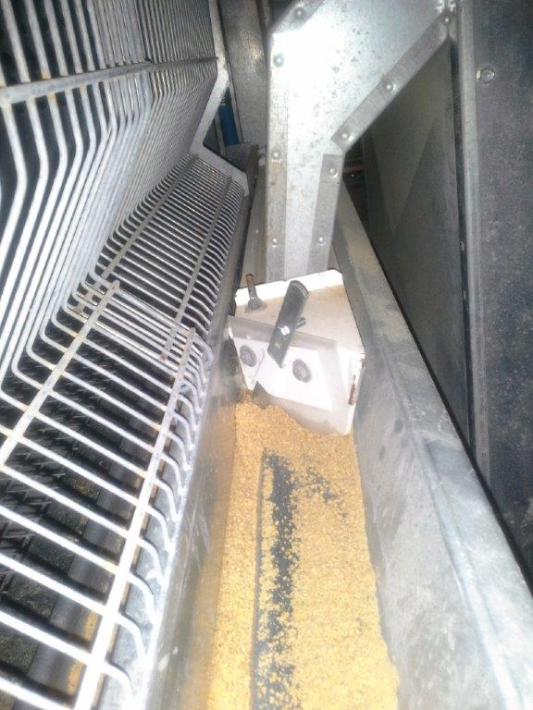
Конструктивные особенности
Кормораздаточный бункер позволяет раздавать минимальные порции корма в соответствии с фактическими потребностями птицы. Этим достигается оптимальная конверсия корма и оптимизируется затраты на корм, которые являются значительными затратными факторами в структуре себестоимости птицеводческого предприятия.
Количество кормораздач можно доводить до 10 в день, а посредством раздачи небольших количеств предотвращать потери корма

Slide 18

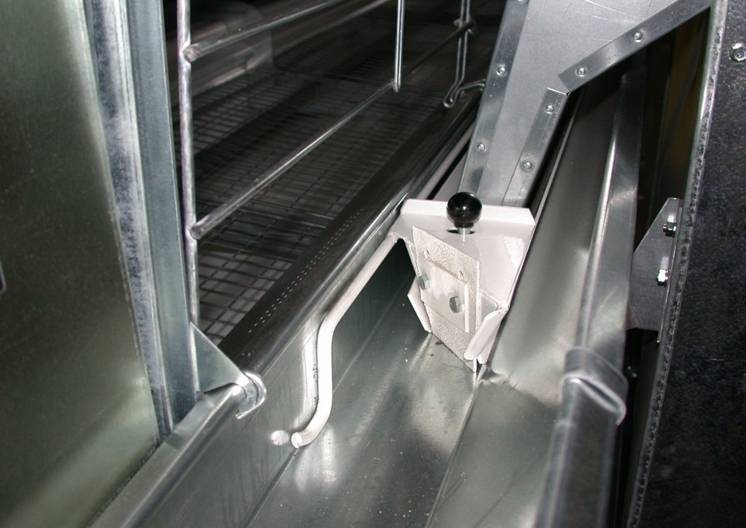
Каретка-дозатор Шпехт
Конструктивные особенности
Конвейерная батарея оснащена специальным устройством для дозирования на кормораздаточном бункере.
Благодаря специальному креплению каретка свободно перемещается по дну кормушки. При каждой раздаче она сдвигает в сторону остатки корма , а свежий корм раздается уже в соответствии с потребностью.
Количество кормораздач можно доводить до 10 в день, а посредством раздачи небольших количеств предотвращать потери корма и улучшать конверсию кормa
.

Slide 19
Выгода:
Экономия до нескольких тонн комбикорма в месяц
2. Экономия электроэнергии. Последнее рассмотрим на примере – сравнении батареи, работающей на цепной кормораздаче
и батареи для кур-несушек Шпехт, работающей с кормораздаточным бункером
Сравним количество и мощность электроприводов для 7 РЯДОВ, 4 ЯРУСОВ
Привод | Кол-во штук | Мощность ( КВТ ) | Всего приво- дов в корпусе | Общ. мощ-ть приводов (КВТ)
Батарея Шпехт | 1 на ряд (бункер ) | 0,18 | 7 | 1,26
Батареи с цепной кормораздачей | 1 на ярус ( цепь ) | 0,75 | 28 | 21

Slide 20
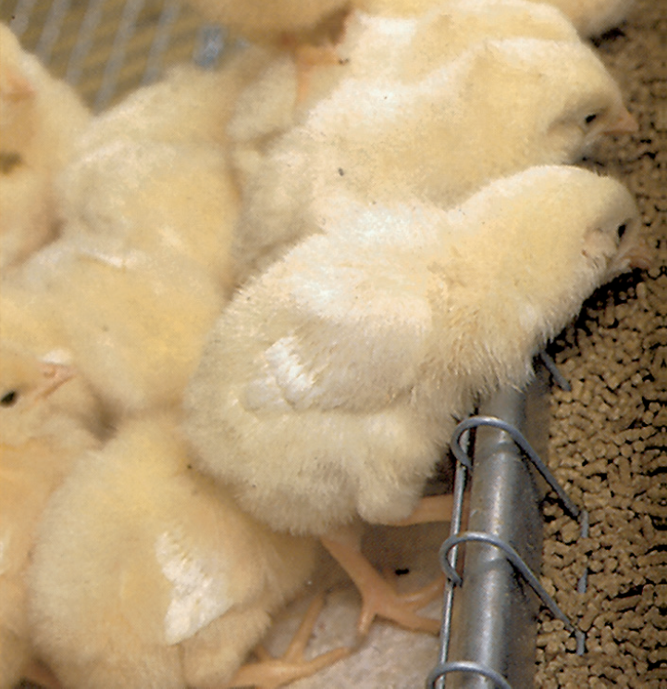
СОДЕРЖАНИЕ ПТИЦЫ В КЛЕТОЧНОЙ БАТАРЕЕ
Преимущества:
Размещение небольшими группами, что позволяет при большом поголовье вести наблюдение и облегчает проведение квалифицированного контроля за состоянием птицы, ее селектированием и проведением ветеринарных обработок.
Создание хороших санитарно-гигиенических условий для птицы,
за счёт автоматизированной системы пометоудаления птица не
находится в контакте с пометом, который при напольном
содержании на подстилке образует идеальную почву для бактерий.
Возможность содержать в многоярусных клеточных батареях
на тех же площадях в 2-3 раза большее поголовье чем на
подстилке.
Двойная кормушка (цыплята кормятся внутри клетки) без дополнительных регулировок планок или решеток отпадает необходимость в «прикормке».
Сокращение количества обслуживающего персонала.

Slide 21
ВЫРАЩИВАНИЕ БРОЙЛЕРА В КЛЕТОЧНОЙ БАТАРЕЕ
Выбор всегда остается за птицеводом, но неоспоримые преимущества клетки при интенсивном птицеводстве это:
Экономия пространства, а, значит, и энергозатрат на обогрев птичника, птичник отапливается и биотеплом.
Снижение затрат на строительство здания и его обслуживание
Помет быстро и автоматически удаляется из птичника, птица обеспечивается свежим воздухом.
Целевой расход корма и его экономия
Сетчатые перегородки клеток не только облегчают контроль за птицей, но и обеспечивает оптимальное распределение воздуха внутри птичника.
Автоматизация процесса выселения птицы на убой
Сокращение откормочного периода за счет ограниченоого движения, что в условиях интенсивного птицеводства дает колоссальную прибыль

Slide 22
ВЫРАЩИВАНИЕ БРОЙЛЕРА В КЛЕТОЧНОЙ БАТАРЕЕ
Выбор всегда остается за птицеводом, но преимущества клетки при интенсивном птицеводстве неоспоримы:
Особенности при напольном содержании птицы:
При напольном содержании птица больше двигается
Она спортивнее
Подстилка образует идеальную почву для бактерий и червей)
Необходимо больше времени для выращивания птицы (в среднем 3 дня более)
ЭКОНОМИЧЕСКИЙ ЭФФЕКТ КЛЕТОЧНОГО РАЗМЕЩЕНИЯ РАССМОТРИМ НА ПРИМЕРЕ:
Расчётная единица 3 дня
Каждая птица съедает в среднем 175 гр/день
Выращивание до 2,5 кг
В птичнике 50 тыс. птиц
Расходы на птичник по к/корму: 3 дня Х 175 гр. Х 50 тыс.птиц = 26, 250 тонн
В год птичник дает 7 циклов
Итого: 26,250 тонн Х 7 циклов = 183,0 тонн ЭКОНОМИИ ТОЛЬКО НА КОЛИЧЕСТВЕ К/КОРМА
СТОИМОСТЬ К/КОРМА 326,66 ЕВРО/ТОННА
ИТОГО: 59.778,78 ЕВРО

Slide 23
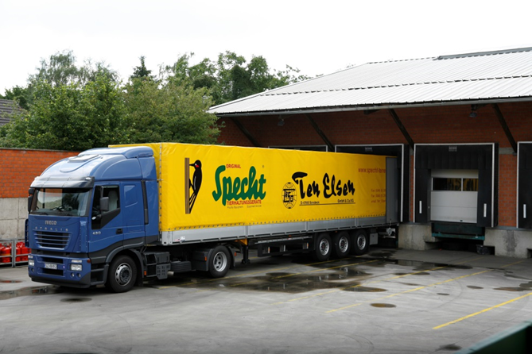
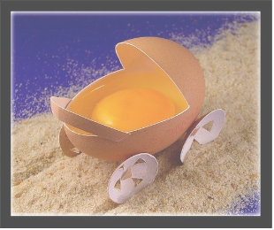
Это Шпехт-ТЕЗО Тен Эльзен
Установки Шпехт успешно работают в более 50 странах мира.
Качество Шпехт ценят клиенты от Малайзии до Сибири, от Латинской Америки до Таиланда.
Для каждой климатической зоны адаптировано комплексное
решение с автоматизацией всех процессов в
птичнике.
Множество наших батарей после 30 лет эксплуатации успешно продолжают работать.

Slide 24
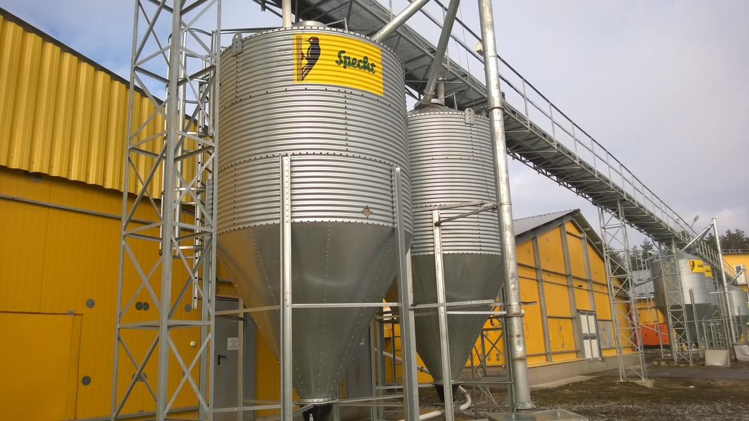
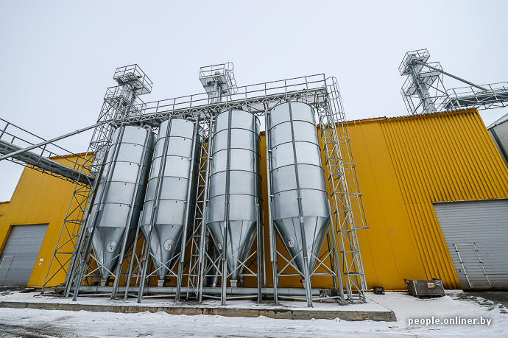
Это Шпехт!!!
В Республике Беларусь, построена современная птицефабрика по производству куриных яиц, работающая на оборудовании Шпехт, представляющий собой высокотехнологичный комплекс, выросший на чистом поле, с полной автоматизацией производства и компьютерным управлением всех процессов, благодаря чему в обслуживании требуется минимальное количество персонала.

Slide 25
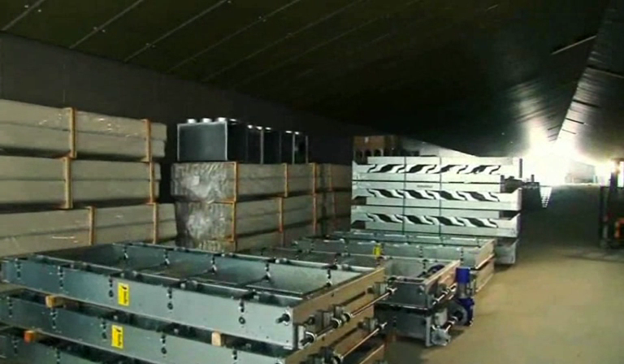

Slide 26




Птицеводческое оборудование
«Шпехт» предлагает полный комплекс птицеводческого оборудования:
кормовые бункеры и системы подачи корма,
системы помётоудаления,
транспортёры автоматического яйцесбора,
яйцесортировочные машины,
системы вентиляции и обогрева,
системы охлаждения и увлажнения
воздуха и многое другое.

Slide 27
Дополнительная информация и консультации – у сотрудников фирмы Тен Эльзен или у наших представителей.
КОНСУЛЬТАЦИИ – ПЛАНИРОВАНИЕ – ПРОДАЖИ – МОНТАЖ – ГАРАНТИЙНОЕ ОБСЛУЖИВАНИЕ
Фирма «Тен Эльзен ГмбХ & Ко. КГ»
Дассендалер Вег 13 47665 Зонсбек, Германия
Факс +49-2838-2791
Тел. +49-2838-9120
margarita@specht-tenelsen.de
Наш партнер в Республике Беларусь:
ТЧУП «Владимир», 220005, г. Минск, ул. Платонова 20-б, оф.129., тел +375 17 276 67 77, 276 07 77, info@vladimir-by.info
Спасибо за внимание!

